Slide 1
Titus Teil 1

Slide 2
Titus
Kapitel: 3 | Verse: 46

Slide 3
Pastoralbriefe:
Die drei Briefe müssen als ein Ganzes betrachtet werden,
sie sind in Inhalt, Form und geschichtlicher Einordnung eng
miteinander verwandt.

Slide 4
Das zentrale Thema in den Pastoralbriefen
1. Timotheus/Titus: Das Verhalten innerhalb und ausserhalb des Hauses Gottes (Gemeinde)
2. Timotheus: Festhalten am Haupt angesichts des Niedergangs
„damit die, welche an Gott gläubig wurden, darauf bedacht sind, eifrig gute Werke zu tun.“ Tit 3,8b
„Du aber bleibe in dem, was du gelernt hast und was dir zur Gewissheit geworden ist, da du weißt, von wem du es gelernt hast.“ 2Tim 3,14

Slide 5
Allgemeines
Verfasser: Paulus
„Paulus, Knecht Gottes und Apostel Jesu Christi, gemäß dem Glauben der Auserwählten Gottes und der Erkenntnis der Wahrheit, die der Gottesfurcht entspricht, 2 aufgrund der Hoffnung des ewigen Lebens, das Gott, der nicht lügen kann, vor ewigen Zeiten verheißen hat 3 — zu seiner Zeit aber hat er sein Wort geoffenbart in der Verkündigung, mit der ich betraut worden bin nach dem Befehl Gottes, unseres Retters —,“ Tit 1,1-3
„Ehrfurcht vor dem HERRN ist der Anfang jeder Erkenntnis,“ Spr 1,7a (NGÜ)

Slide 6
Allgemeines
Verfasser: Paulus
Empfänger: Titus
„an Titus, mein echtes Kind nach unserem gemeinsamen Glauben: Gnade, Barmherzigkeit, Friede sei mit dir von Gott, dem Vater, und dem Herrn Jesus Christus, unserem Retter!“ Tit 1,4

Slide 7
Allgemeines
Verfasser: Paulus
Empfänger: Titus
Herkunft: Grieche
Dienstalter: min. 18 Jahre bei Abfassung des Titus Briefes
Geschwister: Lukas?
Aufträge: Überbringung des Tränenbriefes (Korinth)
„[…] da er sich an den Gehorsam von euch allen erinnert, wie ihr ihn mit Furcht und Zittern aufgenommen habt.“ 2Kor 7,15

Slide 8
Allgemeines
Verfasser: Paulus
Empfänger: Titus
Herkunft: Grieche
Dienstalter: min. 18 Jahre bei Abfassung des Titus Briefes
Geschwister: Lukas?
Aufträge: Überbringung des Tränenbriefes (Korinth)
Überbringung des 2. Korinther Briefes
Geldsammlung in Korinth für Jerusalem
Dienst in Dalmatien

Slide 9
Allgemeines
Verfasser: Paulus
Empfänger: Titus
Abfassungsort und –zeit: Mazedonien, 65 n.Chr.

Slide 10
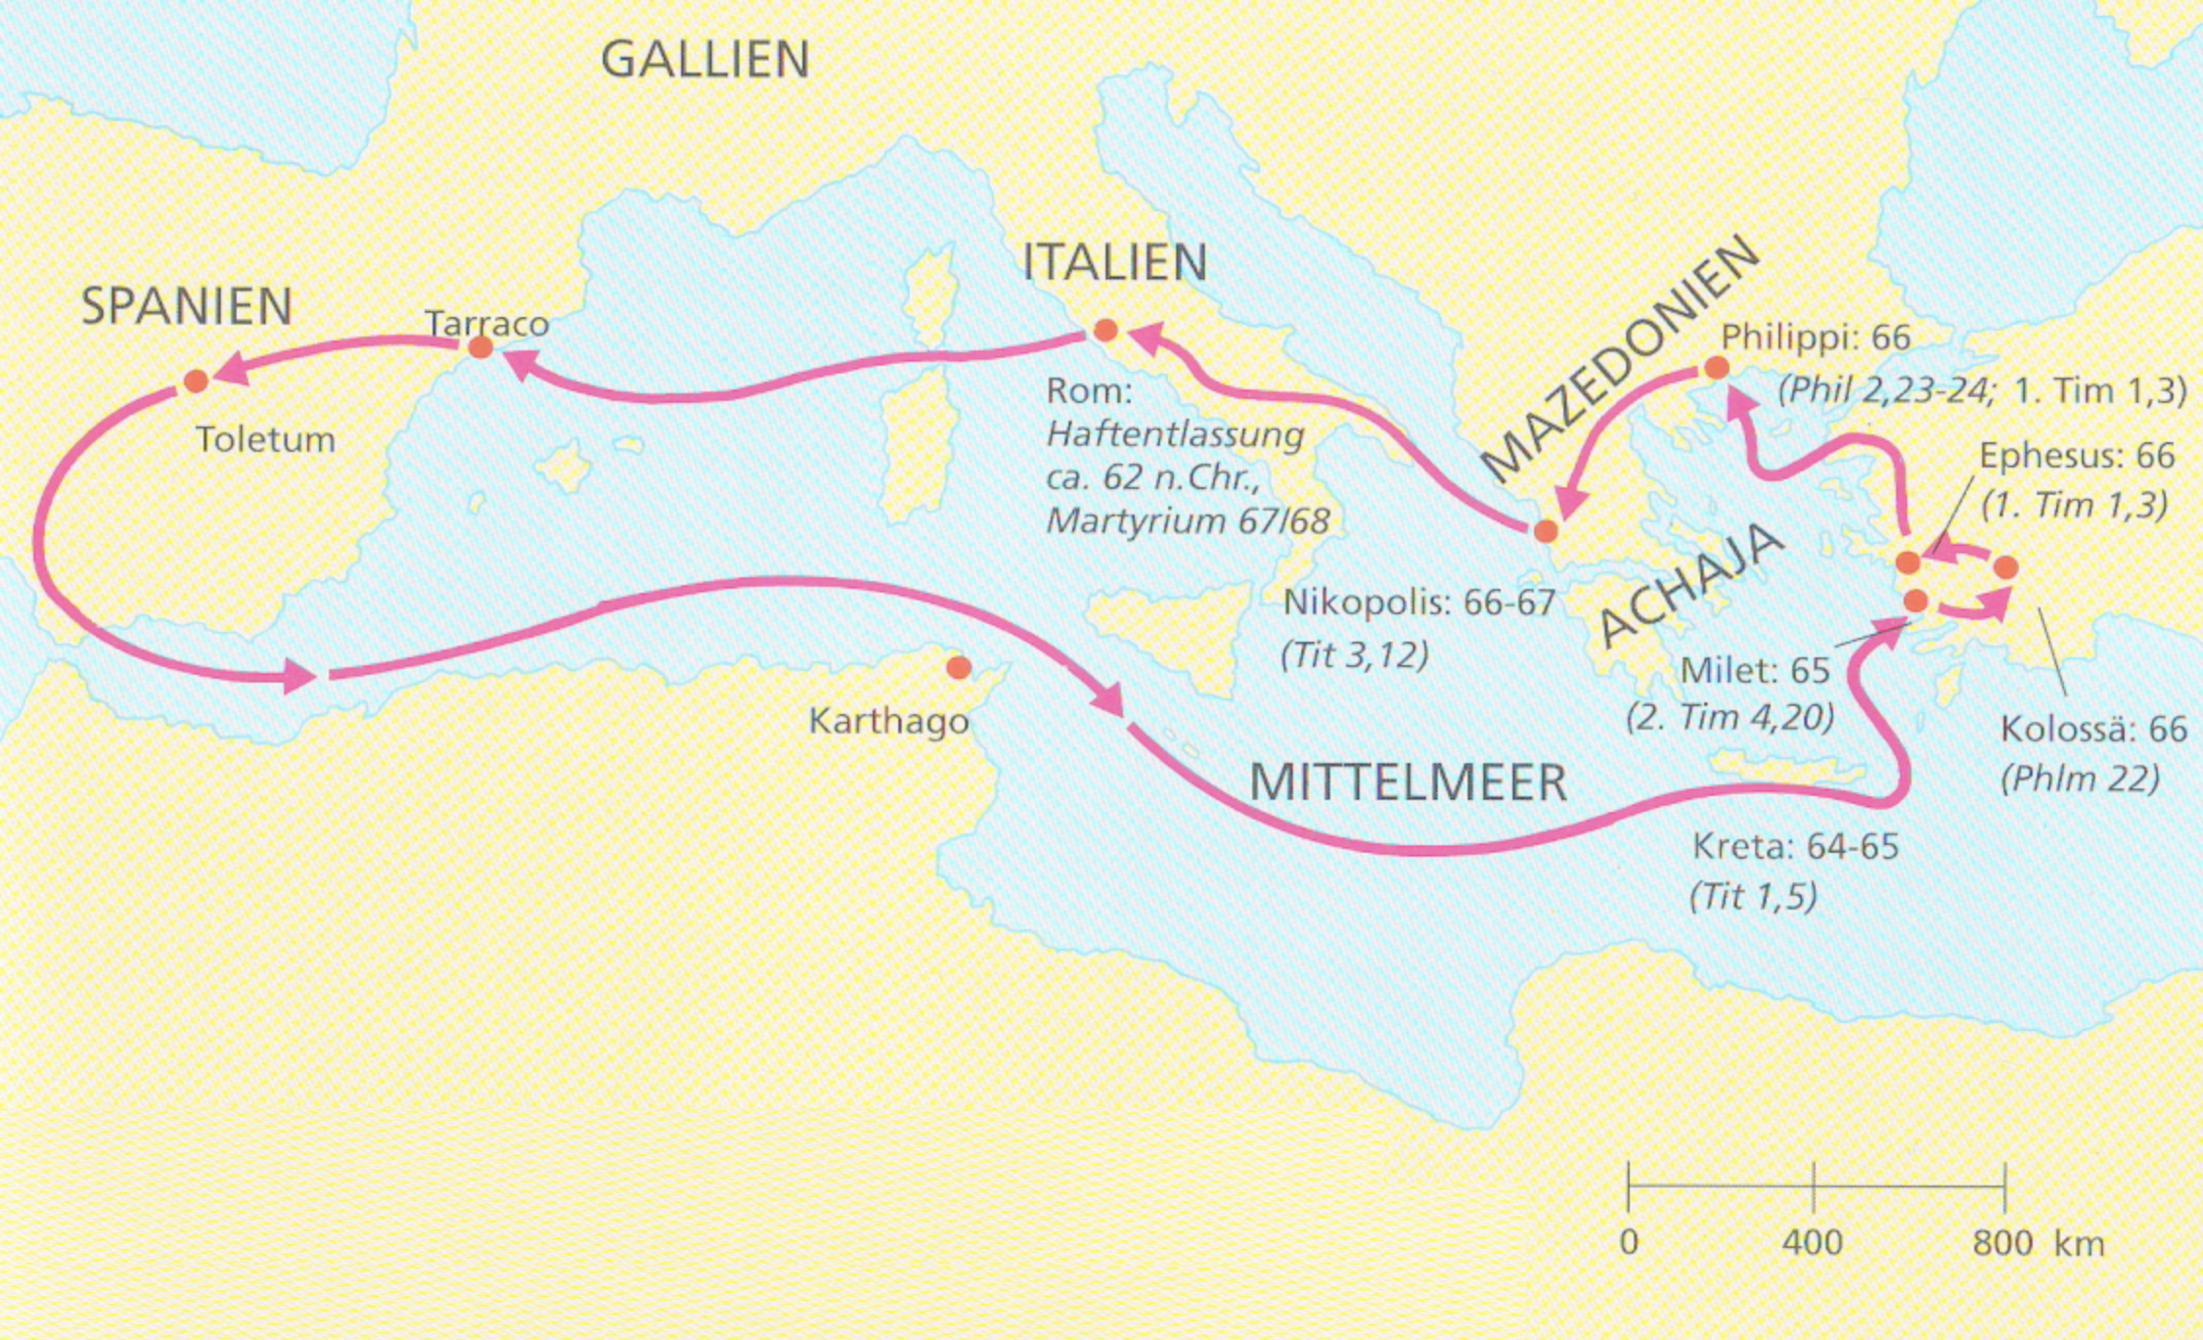

Slide 11
Allgemeines
Verfasser: Paulus
Empfänger: Titus
Abfassungsort und –zeit: Mazedonien, ca. 65 n.Chr.
Auftrag:
„Ich habe dich zu dem Zweck in Kreta zurückgelassen, damit du das, was noch mangelt, in Ordnung bringst und in jeder Stadt Älteste einsetzt, so wie ich dir die Anweisung gegeben habe:“ Tit 1,5

Slide 12
Allgemeines
Verfasser: Paulus
Empfänger: Titus
Abfassungsort und –zeit: Mazedonien, ca. 65 n.Chr.
Auftrag
„Einer von ihnen, ihr eigener Prophet, hat gesagt: »Die Kreter sind von jeher Lügner, böse Tiere, faule Bäuche!« Dieses Zeugnis ist wahr; aus diesem Grund weise sie streng zurecht, damit sie gesund seien im Glauben“ Tit 1,12-13

Slide 13
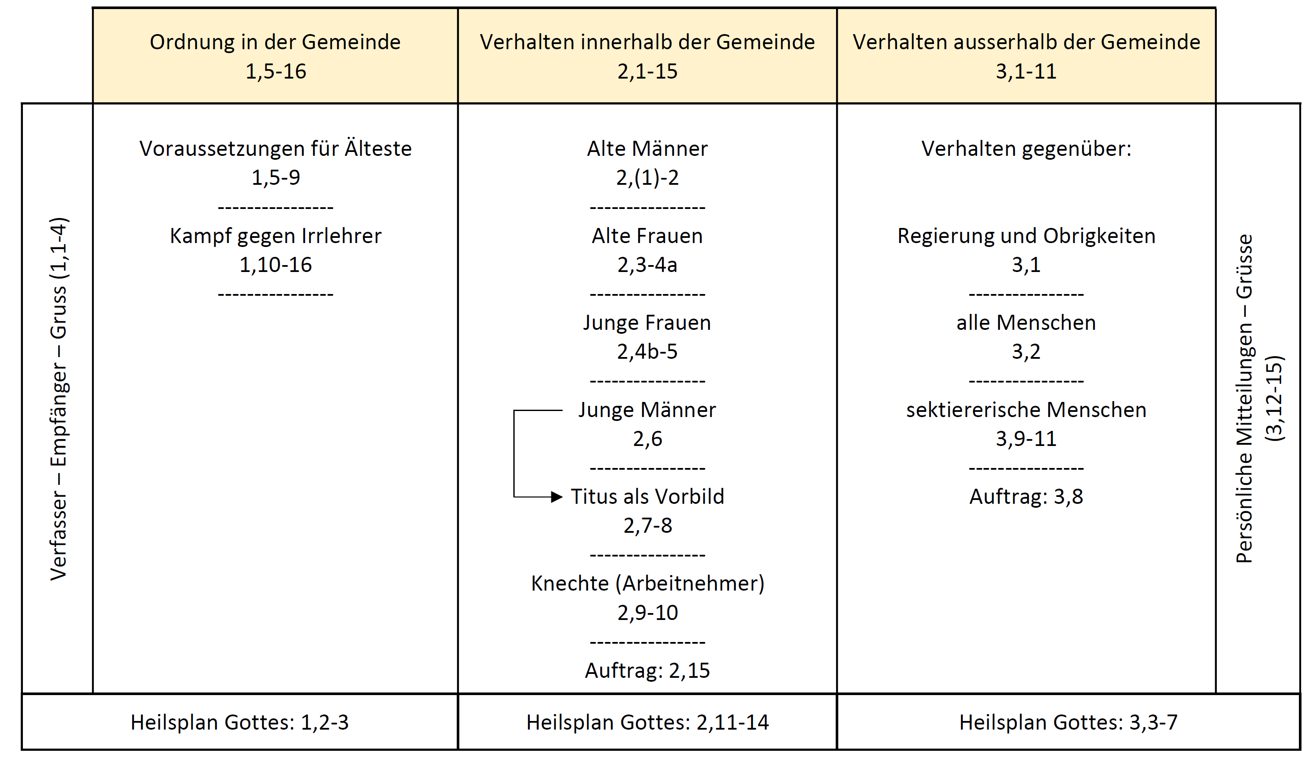
Schlüsselworte: Gute Werke (6x), Gesund (5x)

Slide 14
Verhalten innerhalb der Gemeinde
„Du aber rede, was der gesunden Lehre entspricht:“ Tit 2,1
Alte Männer
Junge Frauen
Knechte
(Arbeitnehmer)
Alte Frauen
Junge Männer

Slide 15
Verhalten innerhalb der Gemeinde
Alte Männer
„dass die alten Männer nüchtern sein sollen, ehrbar, besonnen, gesund im Glauben, in der Liebe, in der Geduld;“ Tit 2,2
„Wein macht zum Spötter und Bier zum Krakeeler, wer davon betrunken umherschwankt, kann nicht weise sein.“ Spr 20,1 (NGÜ)

Slide 16
Verhalten innerhalb der Gemeinde
Alte Männer
„dass die alten Männer nüchtern sein sollen, ehrbar, besonnen, gesund im Glauben, in der Liebe, in der Geduld;“ Tit 2,2
„Vor einem grauen Haupt sollst du aufstehen und die Person eines Alten ehren; und du sollst dich fürchten vor deinem Gott! Ich bin der HERR.“ 3Mo 19,32
„Graues Haar verleiht einem Menschen Würde wie eine prächtige Krone, die man sich durch ein Leben in Rechtschaffenheit erwerben kann.“ Spr 16,31 (NGÜ)

Slide 17
Verhalten innerhalb der Gemeinde
Alte Frauen
„dass sich die alten Frauen gleicherweise so verhalten sollen, wie es Heiligen geziemt, dass sie nicht verleumderisch sein sollen, nicht vielem Weingenuss ergeben, sondern solche, die das Gute lehren, damit sie die jungen Frauen dazu anleiten,“ Tit 2,3-4a
„Der Gerechte hasst Verleumdungen, aber der Gottlose verursacht Schande und Schmach.“ Spr 13,5

Slide 18
Verhalten innerhalb der Gemeinde
Alte Frauen
„dass sich die alten Frauen gleicherweise so verhalten sollen, wie es Heiligen geziemt, dass sie nicht verleumderisch sein sollen, nicht vielem Weingenuss ergeben, sondern solche, die das Gute lehren, damit sie die jungen Frauen dazu anleiten,“ Tit 2,3-4a
„Und berauscht euch nicht mit Wein, was Ausschweifung ist, sondern werdet voll Geistes;“ Eph 5,18

Slide 19
Verhalten innerhalb der Gemeinde
Junge Frauen
„ihre Männer und ihre Kinder zu lieben, besonnen zu sein, keusch, häuslich, gütig, und sich ihren Männern unterzuordnen, damit das Wort Gottes nicht verlästert wird.“ Tit 2,4b-5
„So ist man imstande, den Unerfahrenen Klugheit zu vermitteln und der Jugend Kenntnisse und Besonnenheit.“ Spr 1,4 (NGÜ)
„Sie überblickt alles, was in ihrem Haus geschieht, und Faulheit kennt sie nicht.“ Spr 31,27 (NGÜ)

Slide 20
Verhalten innerhalb der Gemeinde
Junge Männer
„Gleicherweise ermahne die jungen Männer, dass sie besonnen sein sollen. In allem mache dich selbst zu einem Vorbild guter Werke. In der Lehre erweise Unverfälschtheit, würdigen Ernst, Unverderbtheit, gesunde, untadelige Rede, damit der Gegner beschämt wird, weil er nichts Schlechtes über euch sagen kann.“ Tit 2,6-8
„Böse Gedanken sind dem HERRN ein Gräuel, aber freundliche Reden sind ihm rein.“ Spr 15,26

Slide 21
Verhalten innerhalb der Gemeinde
Knechte (Arbeitnehmer)
„Die Knechte ermahne, dass sie sich ihren eigenen Herren unterordnen, in allem gern gefällig sind, nicht widersprechen, nichts entwenden, sondern alle gute Treue beweisen, damit sie der Lehre Gottes, unseres Retters, in jeder Hinsicht Ehre machen.“ Tit 2,9-10
„Ein König hat Wohlgefallen an einem verständigen Knecht, aber einen schändlichen trifft sein Zorn.“ Spr 14,35

Slide 22
Verhalten innerhalb der Gemeinde
Warum das alles?
„Denn die Gnade Gottes ist erschienen, die heilbringend ist für alle Menschen; sie nimmt uns in Zucht, damit wir die Gottlosigkeit und die weltlichen Begierden verleugnen und besonnen und gerecht und gottesfürchtig leben in der jetzigen Weltzeit,“ Tit 2,11-12

Slide 23
Verhalten innerhalb der Gemeinde
Warum das alles?
„indem wir die glückselige Hoffnung erwarten und die Erscheinung der Herrlichkeit des großen Gottes und unseres Retters Jesus Christus, der sich selbst für uns hingegeben hat, um uns von aller Gesetzlosigkeit zu erlösen und für sich selbst ein Volk zum besonderen Eigentum zu reinigen, das eifrig ist, gute Werke zu tun.“ Tit 2,13-14
„Als solche hat er auch uns berufen, nicht allein aus den Juden, sondern auch aus den Heiden; wie er auch durch Hosea spricht: »Ich will das ›mein Volk nennen, was nicht mein Volk war, und die ›Geliebte‹, die nicht Geliebte war.“ Röm 9,24-25

Slide 24
Verhalten innerhalb der Gemeinde
Auftrag
„Dieses sollst du lehren und mit allem Nachdruck ermahnen und zurechtweisen. Niemand soll dich gering schätzen!“ Tit 2,15
„Niemand verachte dich wegen deiner Jugend,“ 1Tim 4,12a

Slide 25
Das zentrale Thema in den Pastoralbriefen
1. Timotheus/Titus: Das Verhalten innerhalb und ausserhalb des Hauses Gottes (Gemeinde)
2. Timotheus: Festhalten am Haupt angesichts des Niedergangs

Slide 26
Titus Teil 1

